Slide 1
Capítulo 9 clase 1
Ideas que amenazan la democracia

Slide 2
Democracia, un ideal legitimado pero amenazado
Ideas NO democráticas
- Ideologías de rasgos totalitarios
- Intolerancia al disenso
- Legitimar la violencia
Violencia Política Organizada
- Terrorismo
- Guerrilla
- El peligro del narcotráfico

Slide 3
Ideologías de rasgos totalitarios
Comprender la amenaza de
- ideologías
- utopías
Comprender la relevancia de
- participación política
- libertad de expresión
- debate público
- libertad de conciencia

Slide 4
Intolerancia al Disenso
Comprender la amenaza de
- restringir la libertad de expresión
- censura
- cancelación
Comprender la relevancia de
- evitar la polarización
- valorar la diversidad
- respetar posiciones opuestas

Slide 5
Legitimar la Violencia
Comprender implicancias de la normalización de la violencia
- vulneración de derechos
- invalidación de acuerdos y pactos
- anarquismo
Comprender la relevancia de
- el respeto por los derechos individuales
- imponer la razón sobre la fuerza

Slide 6
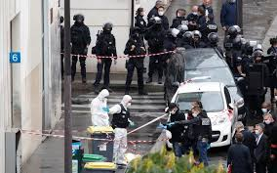
Terrorismo
Amenaza que causa miedo
Acción que evidencia poder y que genera caos
Reacción tardía

Slide 7
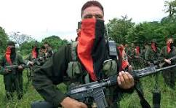
Guerrilla
Reemplaza al Estado en el Pacto Social
Captura derechos
Involucra a inocentes

Slide 8
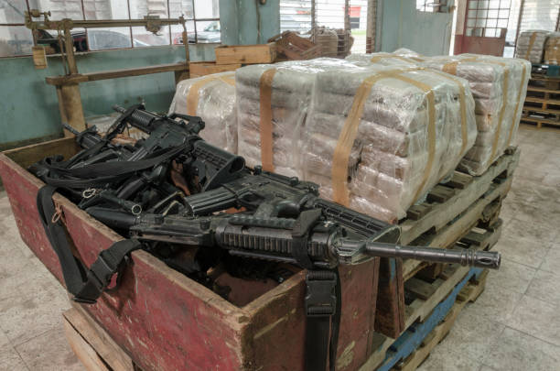
Peligro del Narcotráfico
Bandas o carteles que reemplazan al Estado
Corrupción
Criminalidad
Desprotección

